Slide 1


Региональный базовый
Центр методического сопровождения воспитания и профилактики деструктивных явлений

Slide 2
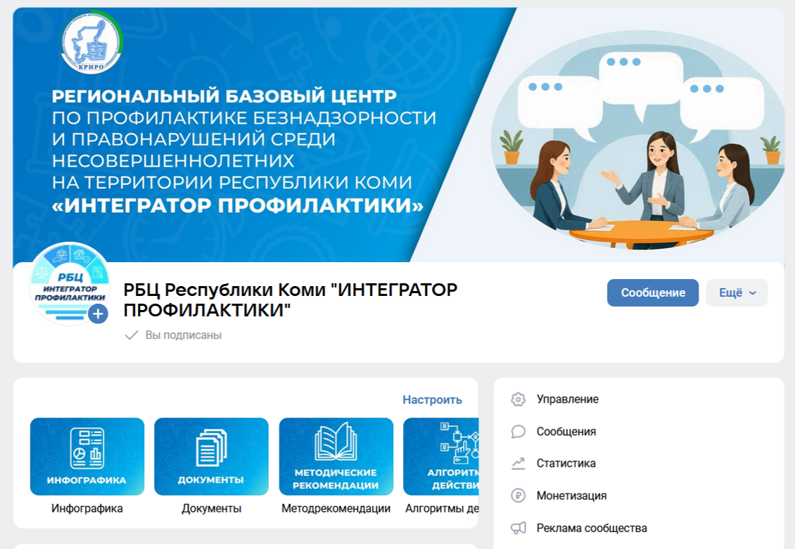
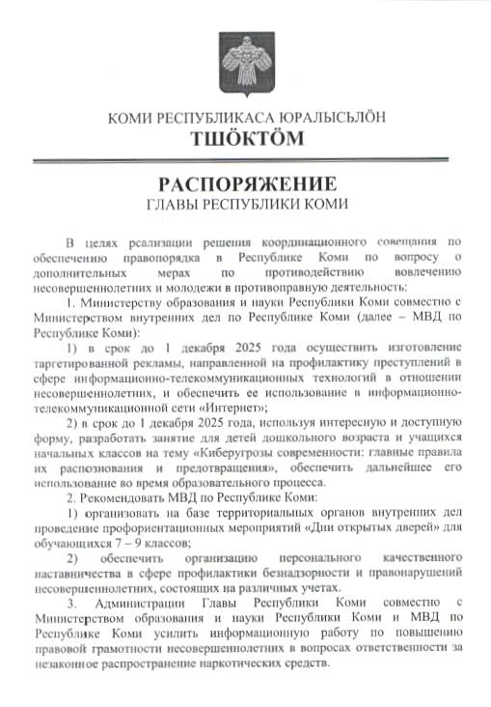
Центр методического сопровождения воспитания и профилактики деструктивных явлений создан на основании Распоряжения Главы РК от 16.09.2026 №295-р

Slide 3
Основной целью деятельности Центра является разработка и реализация моделей продуктивной деятельности в сфере методического сопровождения руководителей и педагогических работников образовательных организаций дошкольного, начального, основного, среднего общего, среднего профессионального, дополнительного образования РК по вопросам воспитания и профилактики деструктивных явлений

Slide 4
Задачи Центра:
* реализация региональных планов (дорожных карт) по различным направлениям профилактики безнадзорности и правонарушений среди несовершеннолетних;
* формирование единого информационно-методического пространства по различным направлениям профилактики безнадзорности и правонарушений среди несовершеннолетних на территории Республики Коми;
* развитие открытой информационной среды в сети «Интернет» по различным направлениям профилактики безнадзорности и правонарушений среди несовершеннолетних.

Slide 5
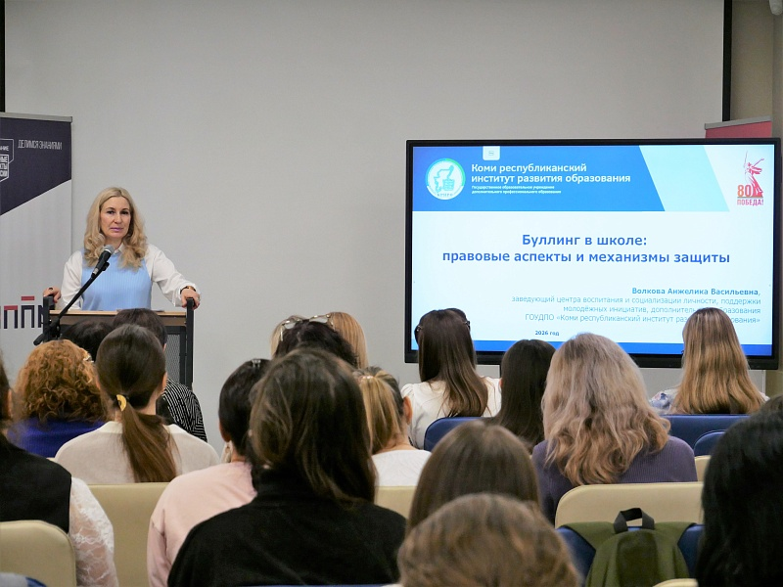
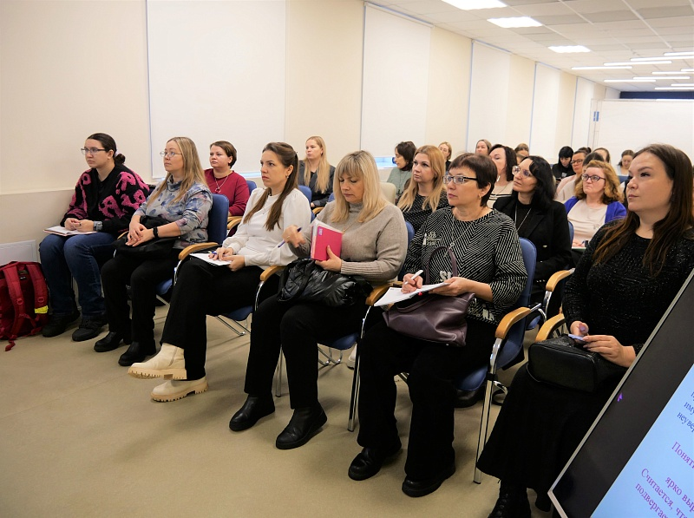
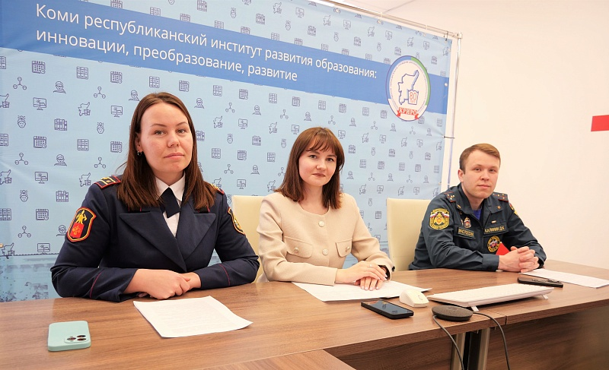
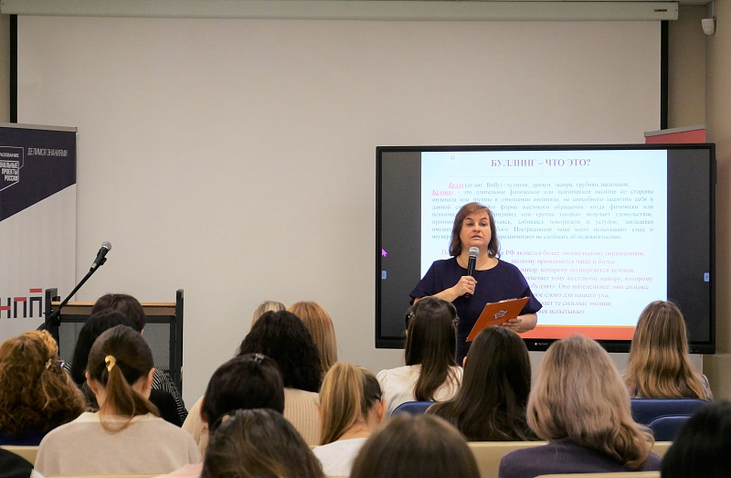

Slide 6
Основными направлениями деятельности Центра являются: организационно-методическое, информационно-методическое и научно-методическое сопровождение воспитательной деятельности и профилактики деструктивных явлений в сфере дошкольного, начального, основного и среднего общего образования, среднего профессионального образования, развития кадровых ресурсов системы общего образования, организация и проведение исследований в системе общего образования Республики Коми по вопросам воспитания и профилактики деструктивных явлений

Slide 7
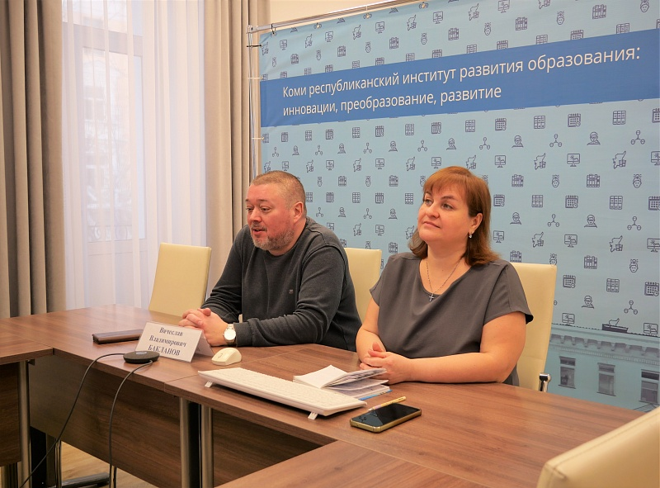
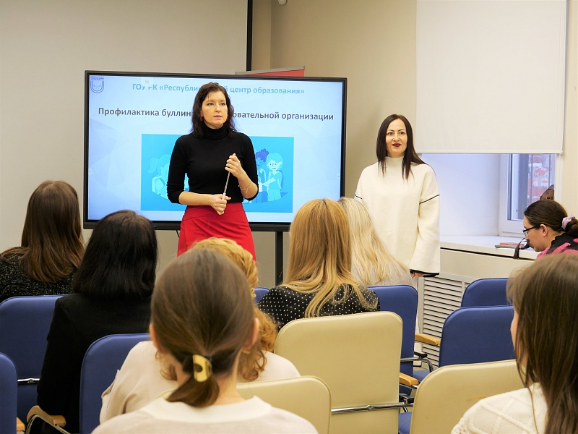
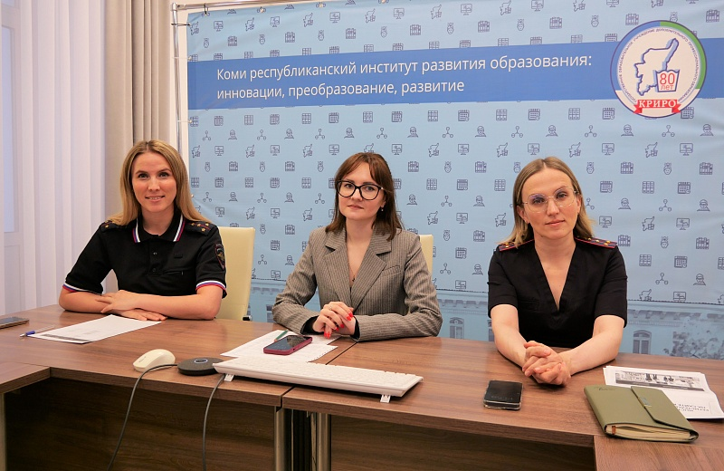
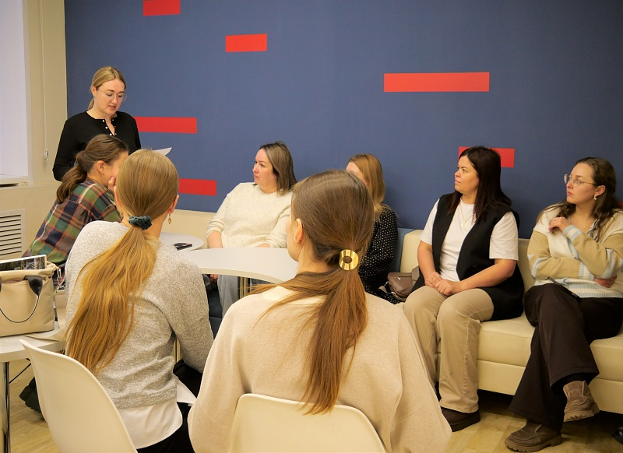

Slide 8
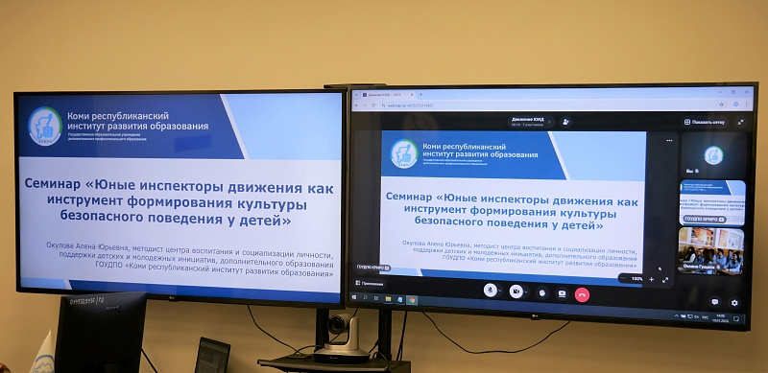
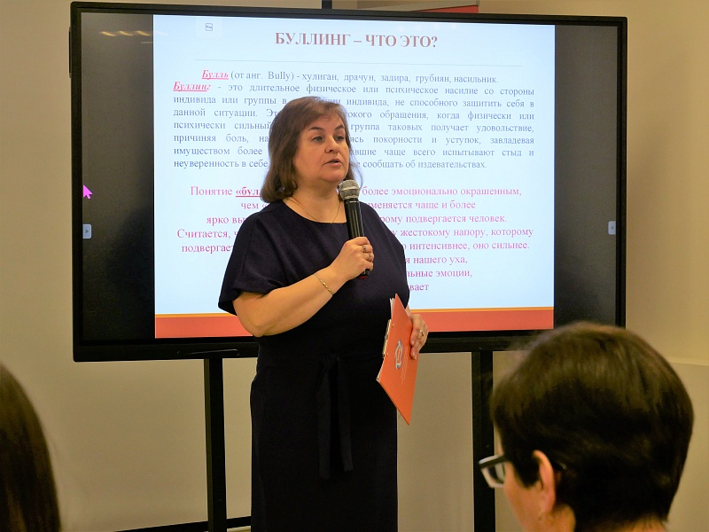
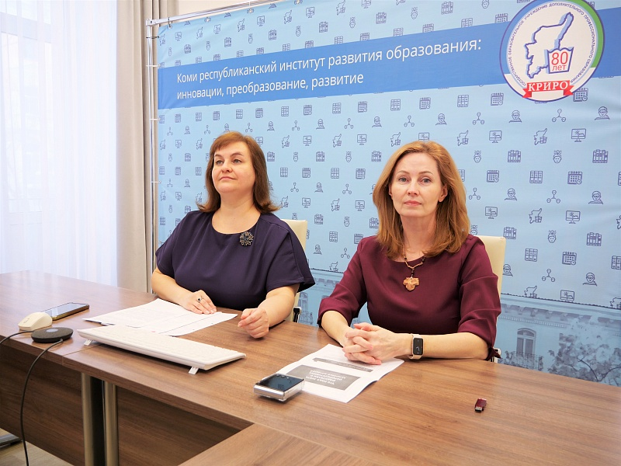
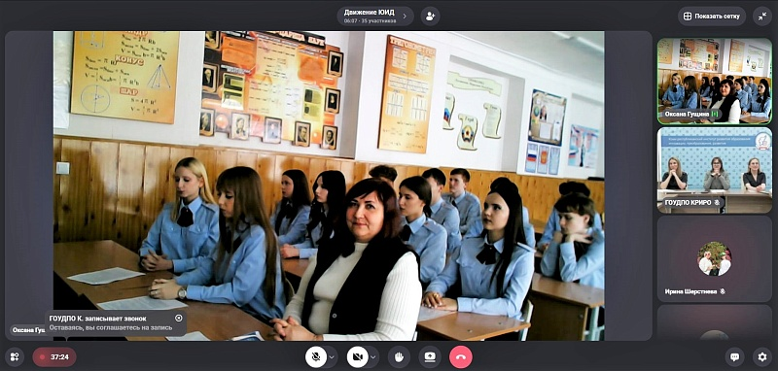

Slide 9
Тематические ресурсные Центры:
1. Государственное общеобразовательное учреждение Республики Коми «Республиканский центр образования»
2. Государственное учреждение Республики Коми «Республиканский информационный центр оценки качества образования»
3. ГУ РК «Республиканский центр психолого-педагогической, медицинской и социальной помощи «Образование и здоровье»
Целевая аудитория: родители (законные представители) обучающихся, педагоги, психологи, специалисты органов и учреждений системы профилактики
Согласно Федеральному закону от 29.12.2010 N 436-ФЗ (ред. от 29.07.2018)
«О защите детей от информации, причиняющей вред их здоровью и развитию», п .10 — данное информационное сообщество предназначено для лиц, которым исполнилось 16 лет.

Slide 10
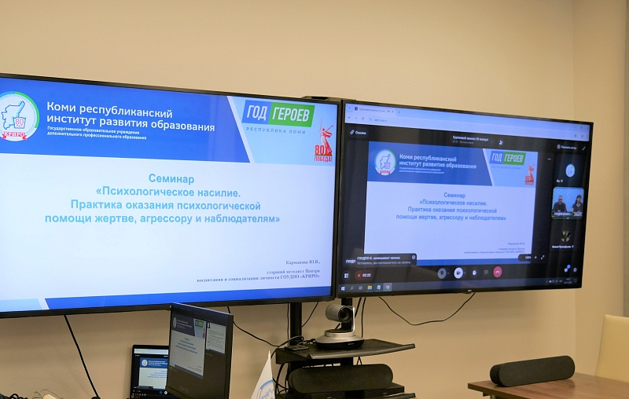
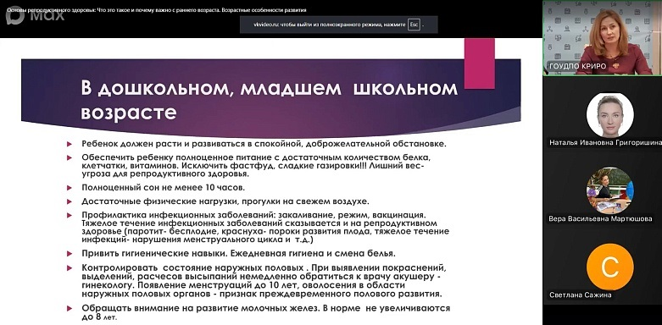
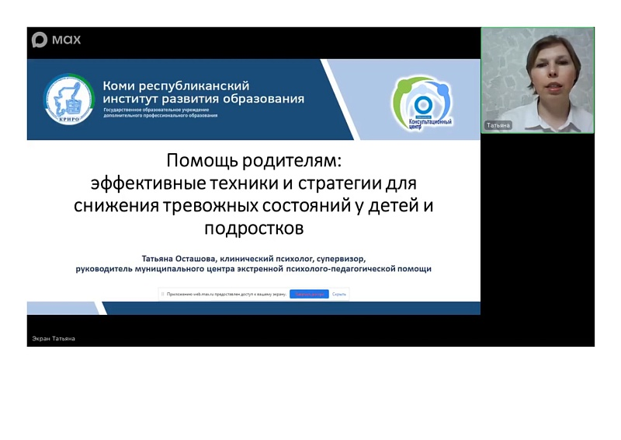
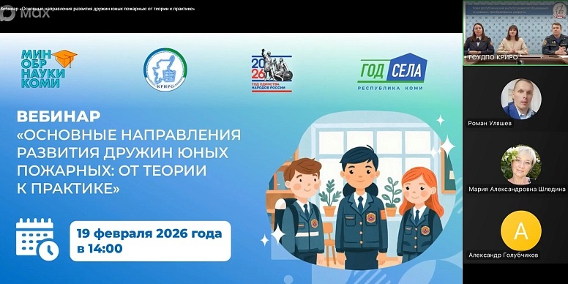

Slide 11
12.03.2026 | Семинар «Школьные службы примирения: опыт работы образовательных организаций Республики Коми»
18.03.2026 | Стратегическая сессия для классных руководителей «Разговор о важном: Школа – территория безопасности» с участием Прокуратуры Республики Коми, Федерального центра «Профилактика» ФГБНУ «Институт изучения детства, семьи и воспитания», Московского государственного психолого-педагогического университета, тематических ресурсных центров Республики Коми по профилактике безнадзорности и правонарушений среди несовершеннолетних
01.04.2026 | Онлайн-лекция для педагогов в рамках деятельности Онлайн -школы репродуктивного здоровья детей
07.04.2026 | Семинар-практикум «Профилактика суицидального поведения среди детей и подростков»
15.04.2026 | Онлайн-родительское собрание «Роль семьи в профилактике суицидального поведения детей и подростков»
апрель | Методический семинар-совещание с органами местного самоуправления Республики Коми «Детский отдых 2026: безопасность и качество» с привлечением надзорных и правоохранительных органов
22.04.2026 | Онлайн-классный час «Что делать, когда становится очень грустно или тяжело: справляемся с трудностями»
21.04.2026 | Онлайн-лекции для обучающихся и студентов СПО в рамках деятельности Онлайн-школы репродуктивного здоровья детей «Подростковый возраст: ключ к здоровому будущему»
05.05.2026 | Семинар «Экстремизм в подростково-молодежной среде. Интернет и экстремизм: как защитить детей от онлайн-вербовки»
14.05.2026 | Онлайн-лекции для родителей в рамках деятельности Онлайн-школы репродуктивного здоровья детей «Здоровые привычки для будущего: забота о репродуктивном здоровье с детства»
15.05.2026 | Онлайн-родительское собрание «Разговор о важном: безопасные каникулы наших детей!»
18.05.2026 | Заседание Республиканского методического объединения руководителей образовательных организаций по безопасности в летний период

Slide 12
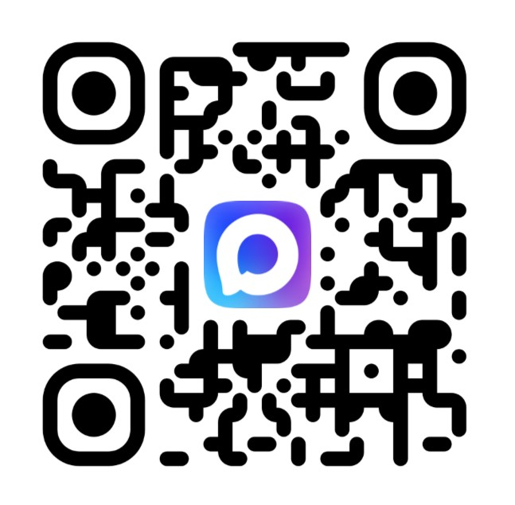
Спасибо за профессиональное внимание!
Мы в MAX

